Slide 1
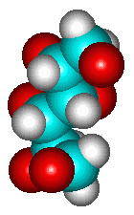
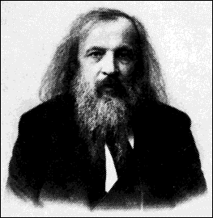
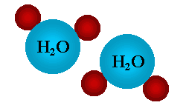
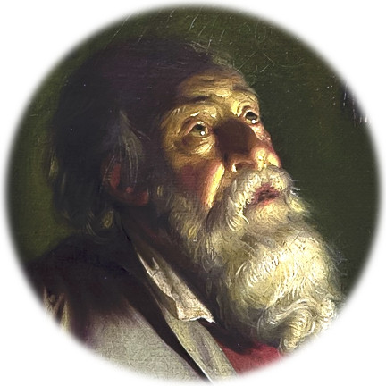
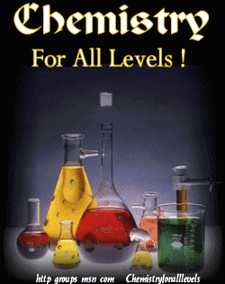
MÔN
KHOA HỌC TỰ NHIÊN 7

Slide 2





VÒNG QUAY
MAY MẮN
10
VỖ TAY
1
2
3
QUÀ
10
10
QUÀ
4
VỖ TAY
10
QUAY

Slide 3






Câu 1: Nguyên tử carbon có bao nhiêu proton ?
A. 6
B. 3
C. 8
D. 5
QUAY VỀ

Slide 4

Câu 2: Chất khí cần cho sự hô hấp là ?
A. Nitrogen
B. Oxygen
C. Hydrogen
D. Helium
QUAY VỀ

Slide 5
Câu 3: Muối khoáng của kim loại nào sau đây có trong sữa giúp chắc xương ?
A. Calcium
B. Oxygen
C. Nitrogen
D. Sodium
QUAY VỀ

Slide 6
Câu 4: Nguyên tử có 8 proton trong hạt nhân là nguyên tử gì ?
Carbon
B. Nitrogen
C. Oxygen
D. Neon
QUAY VỀ

Slide 7
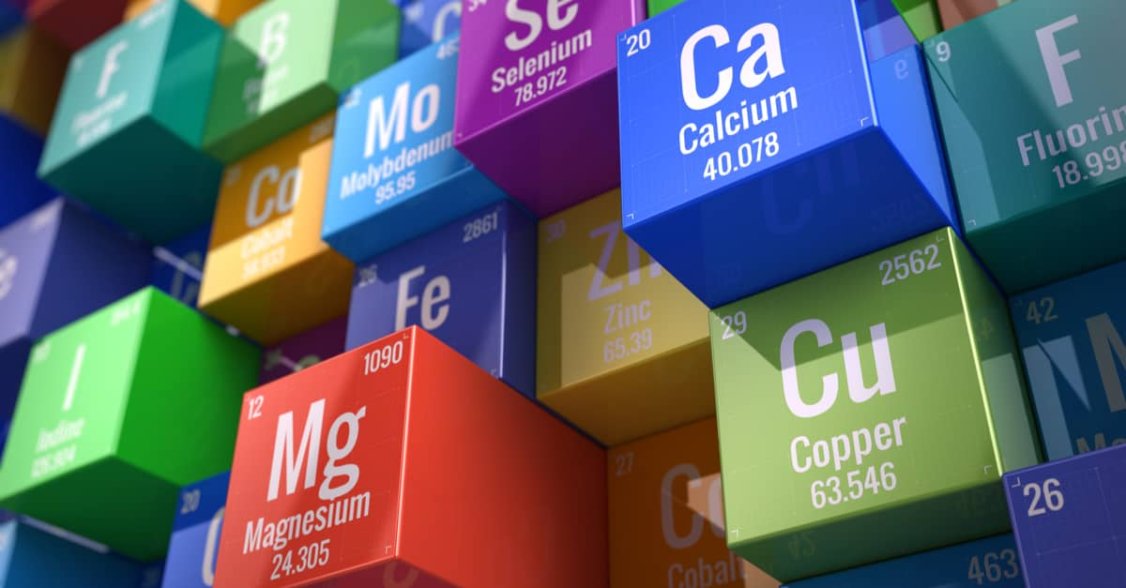
Bài 3:
SƠ LƯỢC VỀ BẢNG TUẦN HOÀN CÁC NGUYÊN TỐ HÓA HỌC
BÀI 3:
NGUYÊN TỐ HÓA HỌC

Slide 8
Nội dung bài học:
+ Khái niệm nguyên tố hóa học và kí hiệu hóa học.
+ Viết được kí hiệu hóa học và đọc tên của 20 nguyên tố đầu tiên.
+ Vận dụng kiến thức đã học để nhận biết các nguyên tố có trong thành phần các vật thể (đồ dùng) trong cuộc sống.

Slide 9

I. Nguyên tố hóa học
Các vật thể xung quanh chúng ta được tạo nên từ rất nhiều nguyên tử.

Slide 10
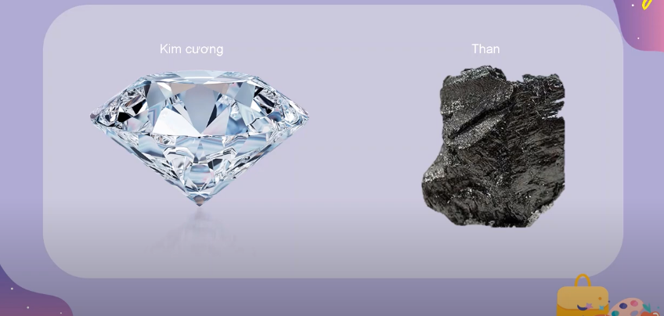
Nguyên tố carbon
Nguyên tố hóa học là gì ?

Slide 11
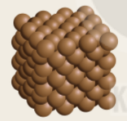
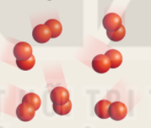
Nguyên tử cùng loại

Slide 12
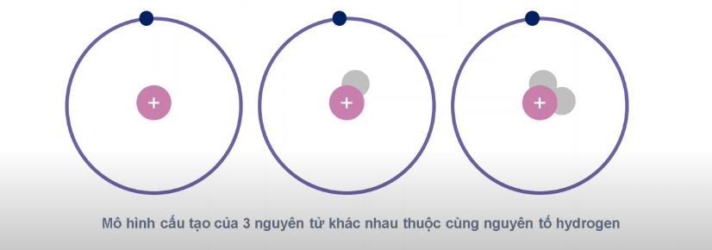
Nguyên tử 1
Nguyên tử 2
Nguyên tử 3
electron
PHIẾU HỌC TẬP 1
proton
 | Số proton | Số electron | Số neutron
Nguyên tử 1
Nguyên tử 2
Nguyên tử 3
neutron
1
1
0
1
1
1
1
1
2

Slide 13
Quan sát hình sau và cho biết điểm giống nhau và khác nhau về cấu tạo giữa ba nguyên tử hidrogen.
1e
1e
1e
1n
2n
1p
1p
1p
Giống nhau : Đều có 1 proton trong hạt nhân và 1 electron ở lớp vỏ
Khác nhau :
Nguyên tử thứ nhất không có neutron, nguyên tử thứ 2 có 1 neutron, nguyên tử thứ 3 có 2 neutron trong hạt nhân.

Slide 14
1e
1e
1e
1n
2n
1p
1p
1p
Vì sao cả ba nguyên tử này đều thuộc cùng một nguyên tố hóa học ?

Slide 15
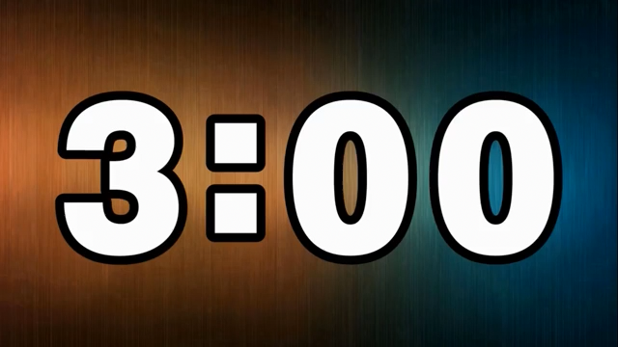


I. Nguyên tố hóa học
Hình thức: Hoạt động nhóm
Thời gian: 3 phút
Nhiệm vụ: Tìm hiểu về nguyên tố hóa học.
Có 10 tấm thẻ ghi thông tin số p, n của các nguyên tử
1. Thực hiện sắp xếp các thẻ thuộc cùng một nguyên tố vào một ô vuông.
2. Các nguyên tử nào thuộc cùng một nguyên tố hóa học?
T (8,10)
R (8,9)
A (1,0)
D (1,1)
G (6,6)
Z (19,21)
Q (8,8)
M (7,7)
E (1,2)
L (6, 8)

Slide 16
I - NGUYÊN TỐ HÓA HỌC
A (1,0)
G (6,6)
Q (8,8)
D (1,1)
L (6, 8)
R (8,9)
E (1,2)
T (8,10)
CÁC NGUYÊN TỬ CÓ CÙNG SỐ PROTON ĐƯỢC GỌI LÀ GÌ?

Slide 17

BÀI 3 : NGUYÊN TỐ HÓA HỌC
Nguyên tố hóa học
Các nguyên tử có cùng số proton trong hạt nhân đều thuộc cùng một nguyên tố hóa học.
Các nguyên tử của cùng một nguyên tố hóa học đều có tính chất hóa học giống nhau.

Slide 18
NHẬN XÉT
Do tính chất hóa học của mỗi nguyên tử phụ thuộc vào số electron nên các nguyên tử của cùng một nguyên tố có tính chất hóa học giống hệt nhau.
Nguyên tố hóa học là tập hợp những nguyên tử có tính chất hóa học giống hệt nhau.
Các nguyên tử của cùng một nguyên tố hóa học sẽ có số electron (số proton) giống hệt nhau (nhưng số neutron có thể khác nhau)

Slide 19
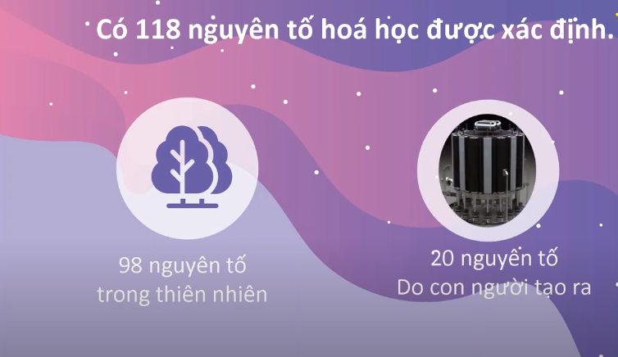

Slide 20
II. Tên gọi và kí hiệu của nguyên tố hóa học.
1. Tên gọi của nguyên tố hóa học

Slide 21
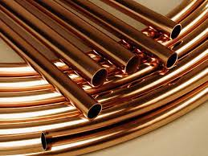
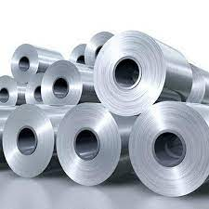
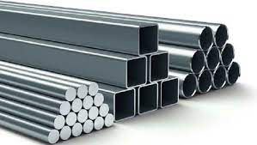
Kim loại đồng
Kim loại nhôm
Kim loại sắt

Slide 22
Thảo luận:
Hình thức: Hoạt động nhóm
Thời gian: 3 phút
3. Nhiệm vụ:
a. Trình bày nguồn gốc tên gọi của một số nguyên tố có nhiều ứng dụng trong cuộc sống như đồng, sắt, nhôm ?
b. Các nguyên tố còn có tên gọi được quy định như thế nào? Lấy ví dụ minh họa ?
c. Tìm hiểu bảng 3.1 (sgk – 21) → hoàn thành phiếu học tập 2

Slide 23
Phiếu học tập 2 : Tìm hiểu tên gọi và kí hiệu của một số nguyên tố hóa học
Tên nguyên tố hóa học (IUPAC) | Kí hiệu hóa học | Khối lượng nguyên tử (amu)
Hydrogen
 | Si
Carbon
Neon
 | Be
 | B
Oxygen
 | Al
 | Cl
Calcium
Nitrogen
 | Mg

Slide 24

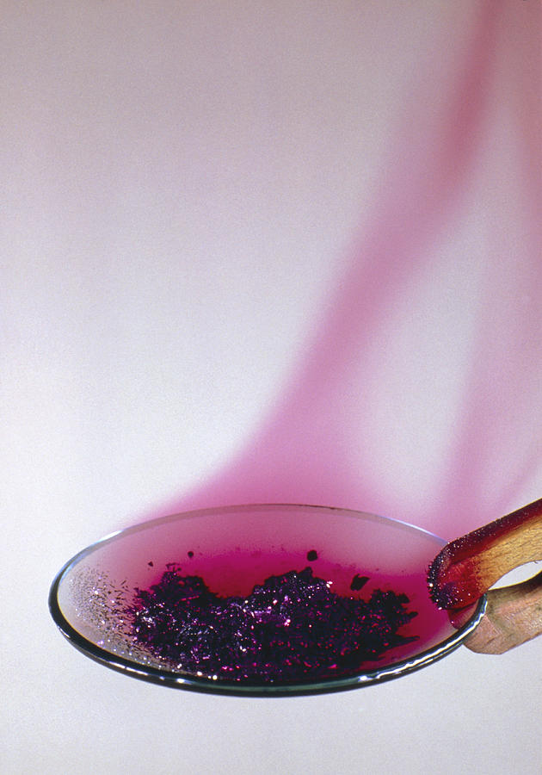
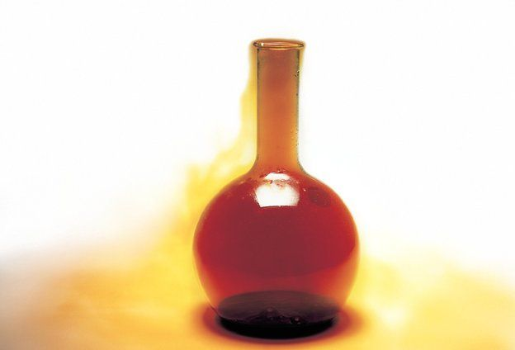
1
18
53
35
I
H
Ar
Br
Hydrogen
Argon
Iodine
Bromine
Tiếng Pháp, hydrogene nghĩa là sinh ra nước.
Tiếng Hy Lạp, argos nghĩa là không hoạt động.
Tiếng Hy Lạp, iodes nghĩa là tím.
Tiếng Hy Lạp, bromos nghĩa là có mùi hôi.
Notes:
Tiếng Pháp: Hydrogene nghĩa là sinh ra nước.

Slide 25
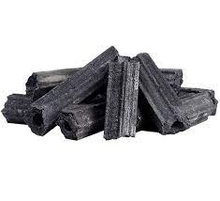

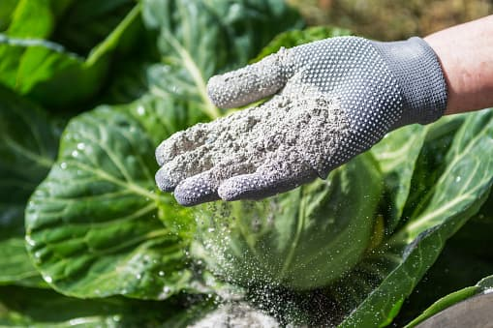
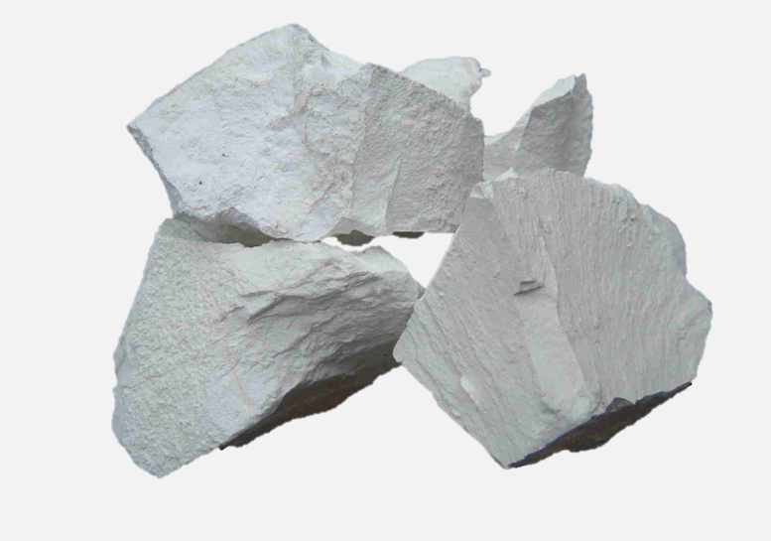
6
14
19
20
C
K
Ca
Si
Carbon
Silicon
Kalium
Calcium
Từ tiếng Latin, carbo nghĩa là than, silicis là đá lửa, calcis là vôi.
Từ tiếng Ả Rập, alcali nghĩa là tro.
Notes:
Từ iếng Latin, Carbon nghĩa là than; Silicate là cát; ; Calcis là vôi. Từ tiếng Ả Rập “alcali” nghĩa là tro.

Slide 26
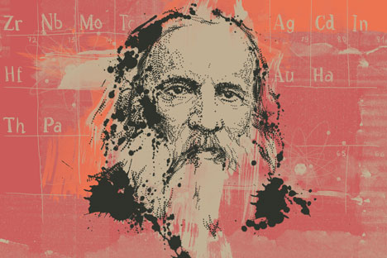
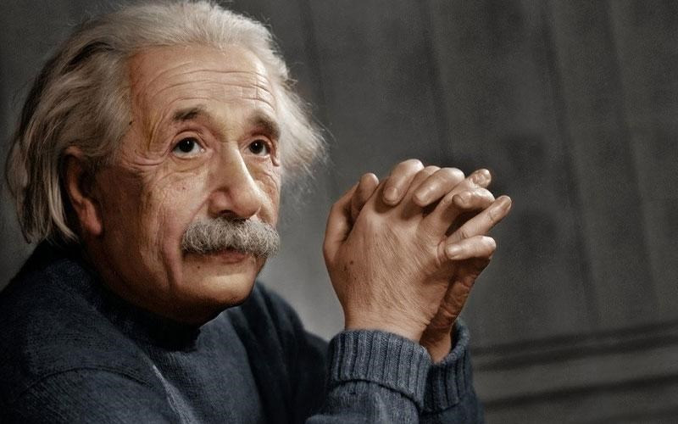
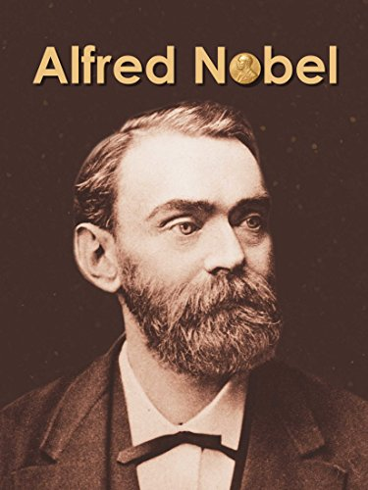
101
99
102
Es
Md
No
Mendelevium
Einsteinium
Nobelium
Md từ tên của Mendeleev.
Es từ tên của Einstein.
No từ tên của Nobel.
Notes:
Md từ tên của Mendeleev; Es từ tên của Einstein; Mo từ tên của Nobel.

Slide 27




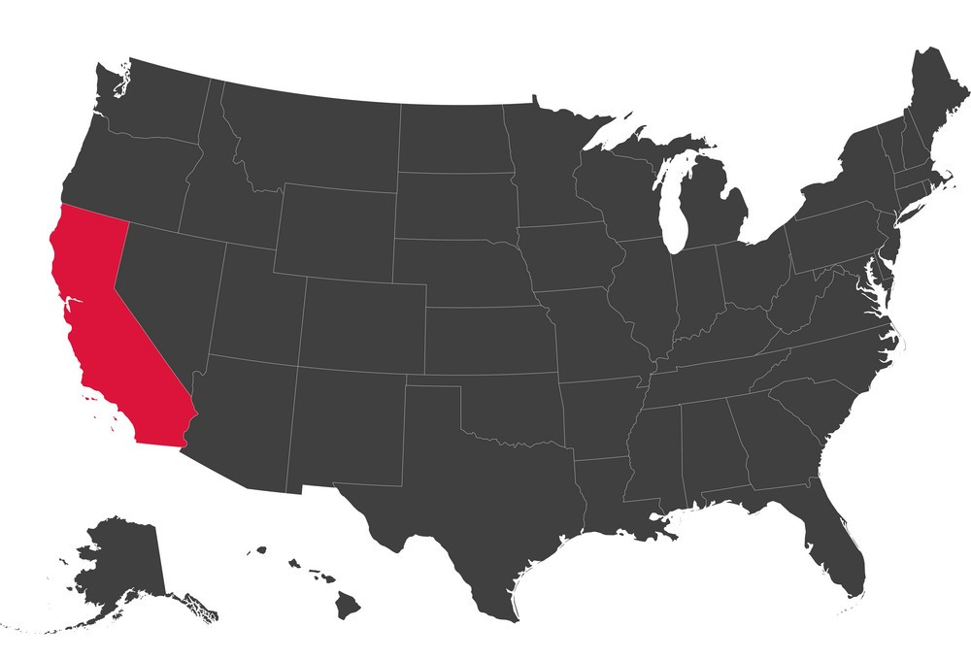
84
44
87
Po
Ru
Fr
Polonium
Ruthenium
Francium
95
98
Am
Cf
Americium
Califonium
Po bắt nguồn từ Poland, Ru bắt nguồn từ Russia, Fr bắt nguồn từ France,
Am bắt nguồn từ America, Cf bắt nguồn từ California.
Notes:
Po từ tên của Poland; Ru là từ tên của Russia; Fr là từ France; Am là từ tên của American; Cf là từ California.

Slide 28
CÁCH ĐẶT TÊN BAN ĐẦU
TÍNH CHẤT
H ...
NGUỒN
GỐC
TÊN
NGƯỜI
C ...
TÊN
GỌI
Md...
Po ...
He ...
ĐỊA
DANH
THẦN
THOẠI

Slide 29
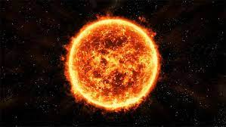


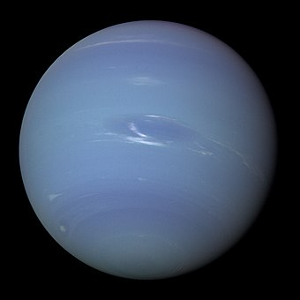
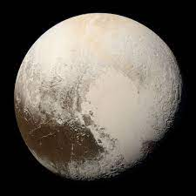
2
34
92
He
Se
U
Helium
Selenium
Uranium
93
94
Np
Pu
Neptunium
Plutonium
Helios là thần mặt trời, Selene là nữ thần mặt trăng,
Uranus là thần bầu trời, Neptune là thần biển, Pluto là thần địa ngục
Notes:
Helios là thần mặt trời; Selene là nữ thần mặt trăng; Uranus là thần bầu trời (thiên vương); Neptune là thần biển (hải vương); Pluto là thần địa ngục (diêm vương).

Slide 30
II. Tên gọi và kí hiệu của nguyên tố hóa học.
1. Tên gọi của nguyên tố hóa học
- Tên gọi của các nguyên tố được đặt theo nhiều cách khác nhau

Slide 31
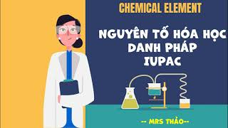
IUPAC là viết tắt tên tiếng Anh có nghĩa là “Liên minh Quốc tế về Hóa học cơ bản và Hóa học ứng dụng”

Slide 32
II. Tên gọi và kí hiệu của nguyên tố hóa học.
1. Tên gọi của nguyên tố hóa học
Tên gọi của các nguyên tố được đặt theo nhiều cách khác nhau.
Ngày nay, tên gọi của các nguyên tố được quy định dùng thống nhất trên toàn thế giới theo IUPAC.

Slide 33
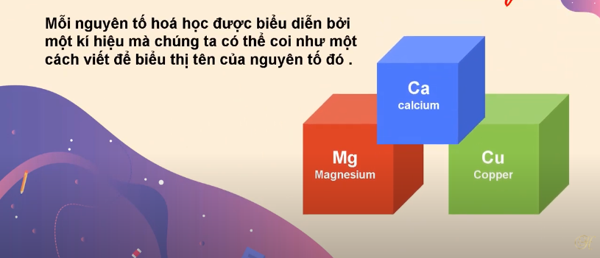

Slide 34

Clorine
Cl
Carbon
C
Nhận xét cách viết kí hiệu của nguyên tố hóa học?

Slide 35
II. Tên gọi và kí hiệu của nguyên tố hóa học.
1. Tên gọi của nguyên tố hóa học
Tên gọi của các nguyên tố được đặt theo nhiều cách khác nhau.
Ngày nay, tên gọi của các nguyên tố được quy định dùng thống nhất trên toàn thế giới theo IUPAC.
Kí hiệu hóa học gồm một hoặc hai chữ cái có trong tên gọi của nguyên tố, trong đó chữ cái đầu được viết ở dạng chữ in hoa và chữ cái sau viết thường.

Slide 36




TRÒ CHƠI
“AI NHANH AI ĐÚNG”

Slide 37

Bài 3:
SƠ LƯỢC VỀ BẢNG TUẦN HOÀN CÁC NGUYÊN TỐ HÓA HỌC
Hình thức: Hoạt động NHÓM BÀN (4 người)
Thời gian: 3 phút
Nhiệm vụ:
+ Sử dụng điện thoại thông minh hoặc máy tính truy cập vào đường link: https://wordwall.net/vi/resource/60145692/c%c3%a1c-nguy%c3%aan-t%e1%bb%91-ho%c3%a1-h%e1%bb%8dc.
+ Luật chơi: TÌM ĐÁP ÁN PHÙ HỢP CÁC NGUYÊN TỐ HÓA HỌC (Chọn kí hiệu hóa học tương ứng với tên nguyên tố hoặc ngược lại)
Sản phẩm: Kết quả sắp xếp trên bảng xếp hạng.
Kết quả: Nhóm nào đứng đầu bảng xếp hạng, mỗi thành viên sẽ được 10 điểm, đứng thứ 2 được 9,5 điểm, thứ 3 được 9 điểm.

Slide 38
SỐ HIỆU NGUYÊN TỬ (Z) | TÊN NGUYÊN TỐ HÓA HỌC (IUPAC) | KÍ HIỆU HÓA HỌC | KHỐI LƯỢNG NGUYÊN TỬ (amu)
1 | Hydrogen | H | 1
2 | Helium | He | 4
3 | Lithium | Li | 7
4 | Beryllium | Be | 9
5 | Boron | B | 11
6 | Carbon | C | 12
7 | Nitrogen | N | 14
8 | Oxygen | O | 16
9 | Flourine | F | 19
10 | Neon | Ne | 20
11 | Sodium | Na | 23
12 | Magnesium | Mg | 24
13 | Aluminium | Al | 27
14 | Silicon | Si | 28
15 | Phosphorus | P | 31
16 | Sulfur | S | 32
17 | Chlorine | Cl | 35,5
18 | Argon | Ar | 40
19 | Potassium | K | 39
20 | Calcium | Ca | 40
10 | Neon | Ne | 20

Slide 39

NHIỆM VỤ VỀ NHÀ
(Báo cáo kết quả)
Chia lớp thành hai nhóm.
Nội dung:
Nhận biết các nguyên tố có trong các vật thể quanh ta và nêu những ứng dụng chính của các nguyên tố đó.
Hình thức báo cáo: do các nhóm tự chọn
Đánh giá:
+ Đánh giá chéo nhóm.
+ Đánh giá theo tiêu chí sau: (phiếu đánh giá hoạt động nhóm).

Slide 40
PHIẾU ĐÁNH GIÁ HOẠT ĐỘNG NHÓM
TIÊU CHÍ | ĐIỂM TỐI ĐA | Điểm đạt |  | LÝ DO TRỪ ĐIỂM
 |  | Nhóm 1 | Nhóm 2
1) Ý thức tổ chức kỉ luật và thực hiện nhiệm vụ. | 1
2) Nội dung: Chính xác, khoa học. | 4
3) Hình thức, phong cách: - Tự tin - Sáng tạo | 2
4) Chuẩn bị sản phẩm báo cáo | 2
5) Thời gian trình bày tối đa: 5’ | 1
Tổng điểm: | 10

Slide 41
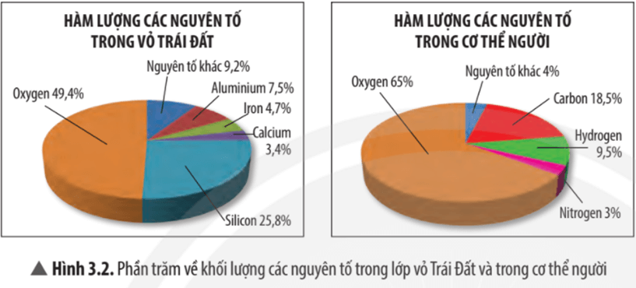

Slide 42
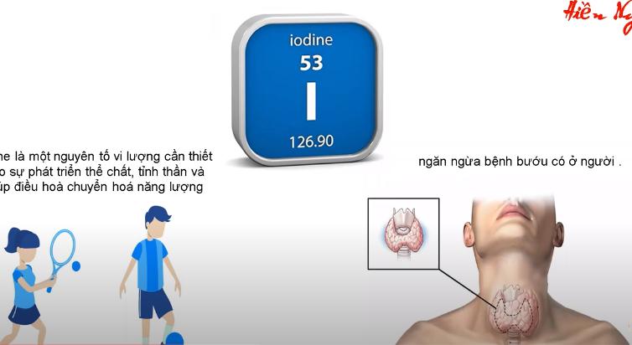

Slide 43
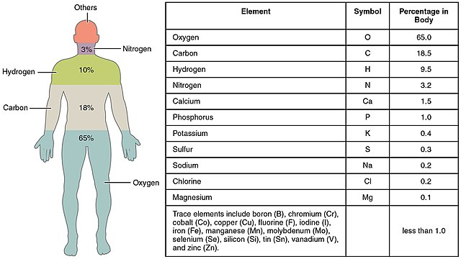

Slide 44

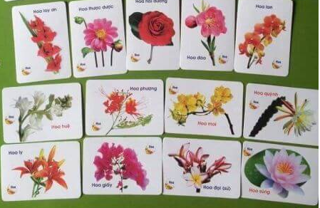

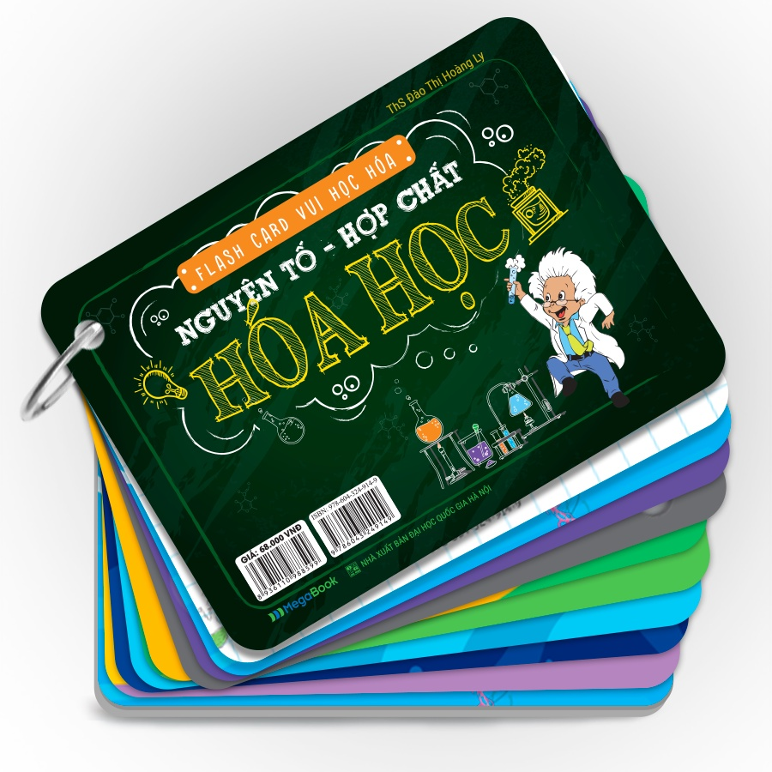

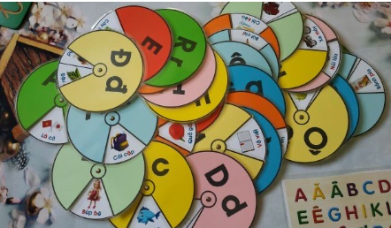
THIẾT KẾ FLASHCARD TỰ HỌC – TÊN GỌI, KÍ HIỆU HÓA HỌC VÀ KHỐI LƯỢNG NGUYÊN TỬ CỦA 20 NGUYÊN TỐ ĐẦU TIÊN
KỸ THUẬT GHI NHỚ

Slide 45
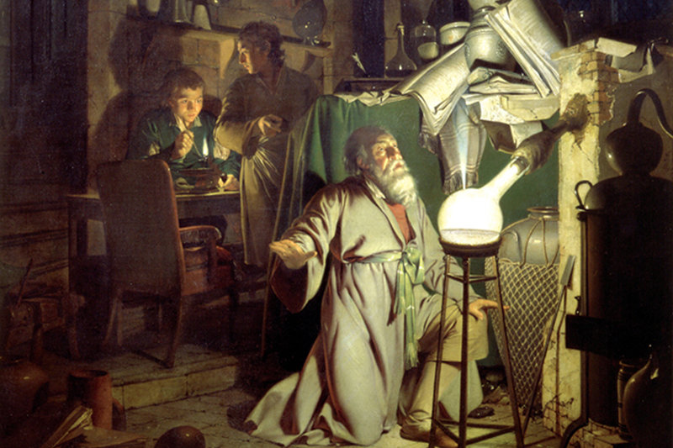
Phosphorus là nguyên tố được phát hiện bởi nhà giả kim Hennig Brand vào năm 1669, khi đó ông muốn trở nên giàu có bằng việc đi tìm viên đá phù thủy (philosopher’s stone) trong truyền thuyết, hòn đá có thể biến kim loại thành vàng và có thể kéo dài tuổi thọ của con người.
Cụ Brand tinh chế một lượng lớn nước tiểu và đột nhiên phát hiện ra phốt pho và phát hiện ấy đi vào sử sách: phosphorus là nguyên tố đầu tiên được phát hiện.

Slide 46

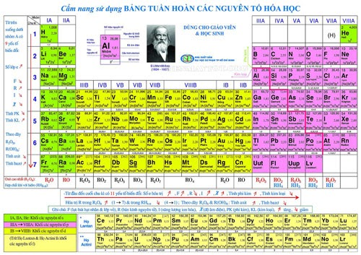
Hướng dẫn về nhà
1. Tiếp tục quan sát các đồ dùng, vật dụng trong nhà → đọc tên và kí hiệu các nguyên tố hóa học có trong mẫu vật đó.
2. Tìm hiểu bài 4

Slide 47


